Slide 1











-
-
?
Notes:
`

Slide 2
Bài 9: Tài sản vô giá

Slide 3




Khởi động

Slide 4
TRÒ CHƠI:
VƯỢT QUA THÁCH THỨC

Slide 5
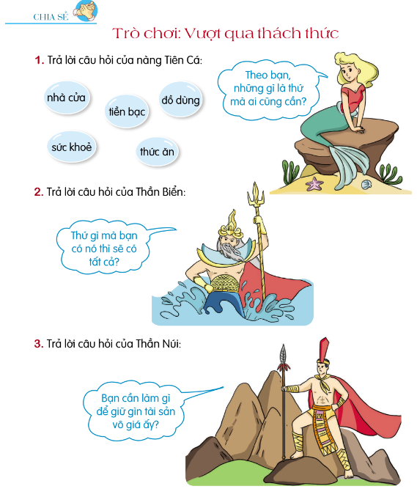

Slide 6
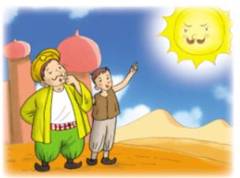
Bài đọc 1: Đón Thần Mặt Trời

Slide 7
Đón Thần Mặt Trời
Ngày xưa, có vị phú ông nọ muốn xây một tòa nhà thật đặc biệt. Phú ông tự tay vẽ kiểu nhà rồi thuê thợ làm theo.
Nhà xây xong, phú ông tự cho đó là một lâu đài chưa từng có. Lâu đài của phú ông đúng là chưa từng có thật vì không hề có cửa sổ. Trong nhà tối như hang chuột, cả ngày phải thắp đèn. Ít lâu sau, cả nhà phú ông bỗng mắc nhiều chứng bệnh. Mắt ngày một kém, da xanh như tàu lá, bệnh ngoài da thi nhau phát triển. Phú ông sợ hãi, bèn mời thầy thuốc giỏi về chữa, đón thầy phù thủy về cùng, nhưng bệnh càng nặng thêm. Ông ta đành loan tin khắp nơi, hứa thưởng lớn cho người chữa khỏi bệnh.
Một cậu bé biết tin bèn xin cha đưa đến gặp phú ông. Khi tới tòa nhà kì quái, cậu bé nói ngay:
- Mọi người bị bệnh là do không chịu đón Thần Mặt Trời vào nhà!
Tin vào thần thánh, phú ông liền cho người đem các túi lớn ra ngoài trời hứng nắng rồi buộc lại mang vào nhà. Nhưng bệnh tình không hề thuyên giảm. Ông ta nổi giận, gọi cậu bé đến, trách móc nặng lời.
Nghe phú ông trách, cậu bé hỏi:
- Cháu bảo đón Thần Mặt Trời, sao ông lại đi nhốt Thần Mặt Trời vào túi?
Phú ông lúng túng, vội xin cậu bé mách cho cách làm.
Cậu bé cười ngặt nghẽo rồi chỉ vào tòa nhà, nói:
- Ông phải làm thật nhiều cửa sổ! Ánh nắng là nguồn sáng vô giá. Nó làm cho nhà ở khô ráo, không khí trong lành, da dẻ hồng hào, khỏe mạnh. Hãy đưa nguồn sáng đó vào các phòng, chắc chắn mọi người sẽ khỏe lại.
Phú ông nghe theo. Quả nhiên, ít lâu sau, cả nhà đều khỏi bệnh và trở nên vui vẻ.

Slide 8
Bài đọc chia làm mấy đoạn?
Bài đọc chia 4 đoạn:
Đoạn 1
Từ đầu đến ... thuê thợ làm theo
Đoạn 2
Nhà xây xong .... chữa khỏi bệnh.
Đoạn 3
Một cậu bé... trách móc nặng lời.
Đoạn 4
Phần còn lại.

Slide 9
Đọc câu:
* Mắt ngày một kém, / da xanh như tàu lá, / bệnh ngoài da thi nhau phát triển. // Phú ông sợ hãi, / bèn mời thầy thuốc giỏi về chữa, / đón thầy phù thủy về cúng, / nhưng bệnh càng nặng thêm. (Giọng lo lắng)
* Nó làm cho nhà ở khô ráo,/ không khí trong lành,/ da dẻ hồng hào, / khỏe mạnh. // Hãy đưa nguồn sáng đó vào các phòng, / chắc chắn mọi người sẽ khỏe mạnh. (Giọng dõng dạc, tự tin)

Slide 10
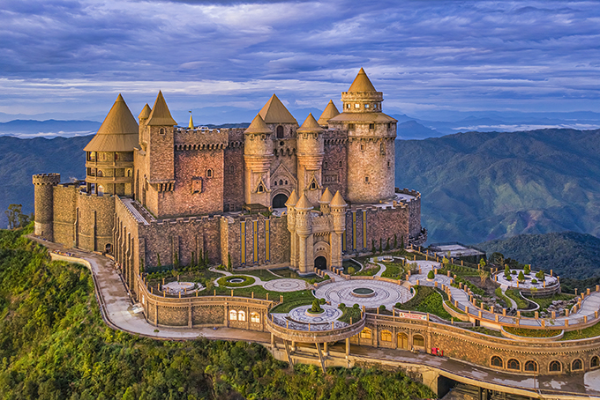
- Lâu đài: Tòa nhà lớn, đẹp và sang trọng

Slide 11
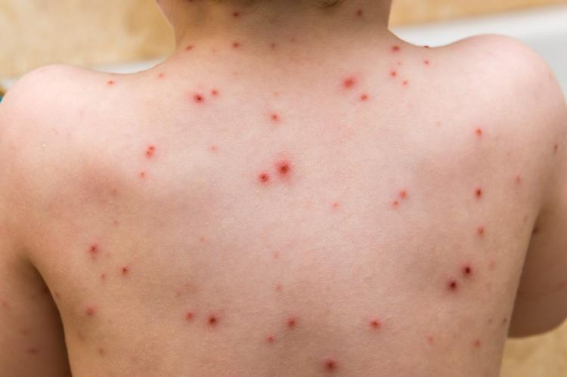
- Bệnh ngoài da: Bệnh thể hiện trên da (mụn nhọt, lở loét, chàm, sạm da...)

Slide 12
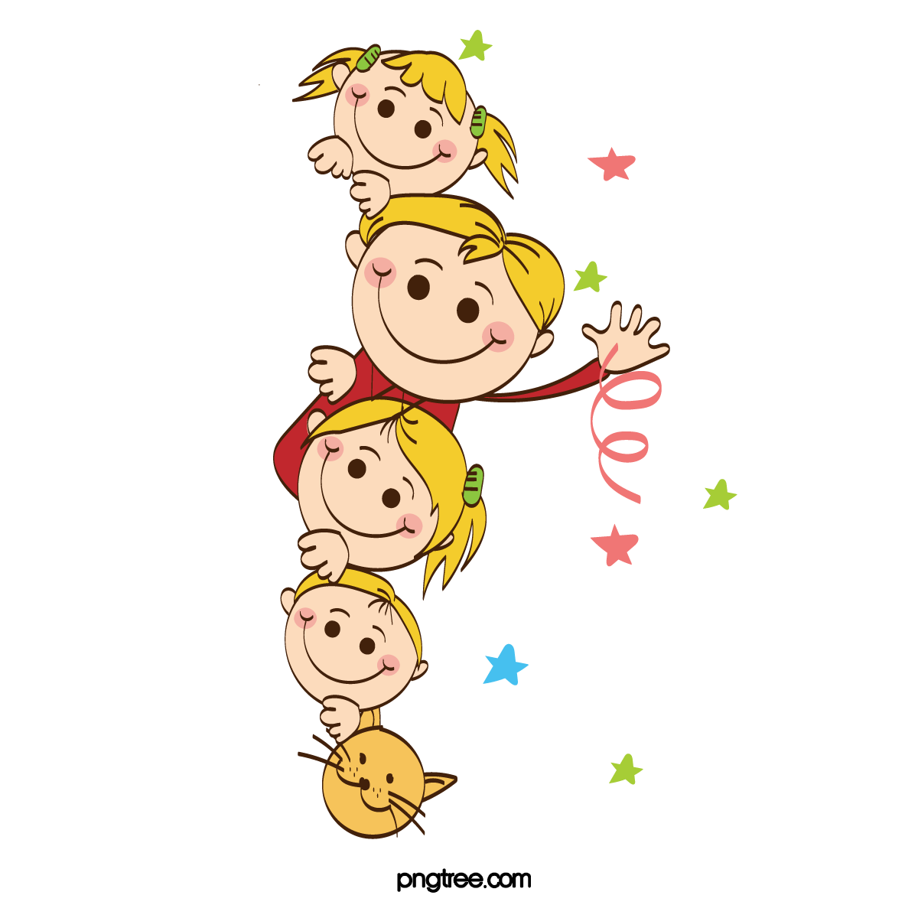
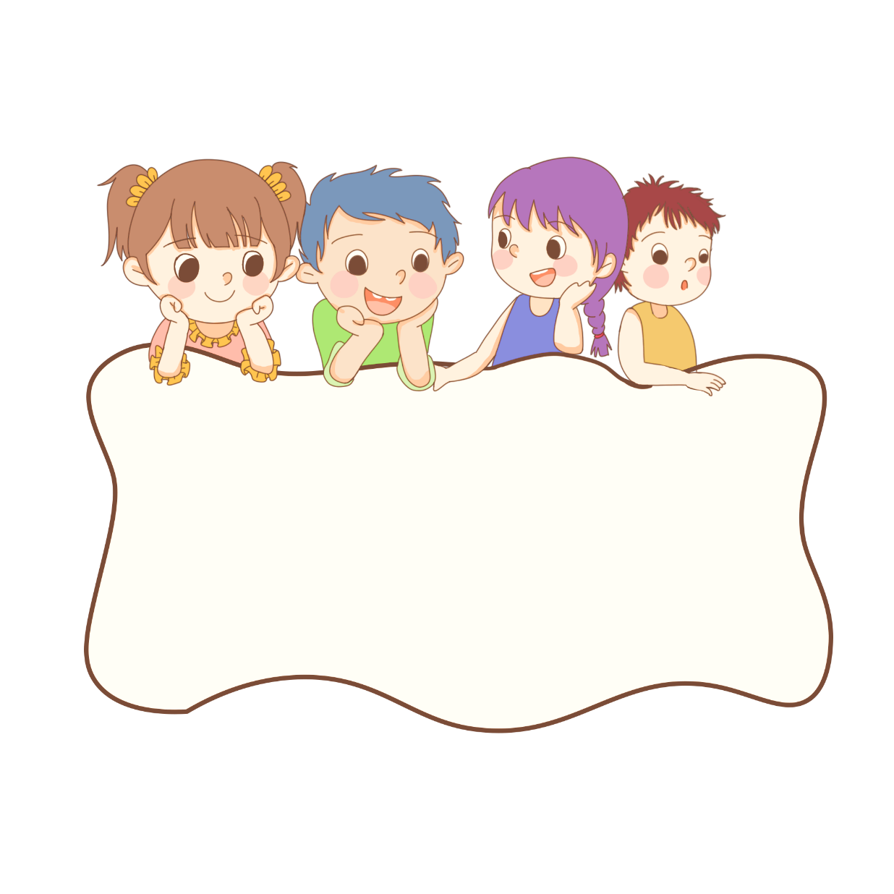

ĐỌC HIỂU

Slide 13
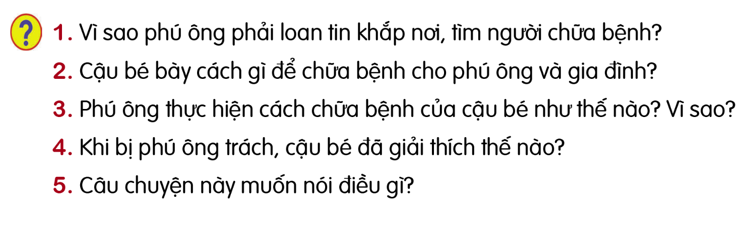

Slide 14
Câu 1: Vì sao phú ông phải loan tin khắp nơi, tìm người chữa bệnh?
Vì cả nhà phú ông mắc rất nhiều chứng bệnh. Dù mời thầy thuốc giỏi hay phù thủy về cúng thì bệnh tình cũng không giảm mà nặng thêm nên mới phải loan tin khắp nơi.
Câu 2: Cậu bé bày cách gì để chữa bệnh cho phú ông và gia đình?
Cậu bé bày phú ông đón thần Mặt Trời.
Câu 3: Phú ông thực hiện cách chữa bệnh của cậu bé như thế nào? Vì sao?
Phú ông thực hiện cách chữa bệnh của cậu bé nhưng lại hứng Mặt trời vào túi. Vì không hiểu lời cậu bé nói.

Slide 15
Câu 4: Khi bị phú ông trách, cậu bé đã giải thích như thế nào?
Để đón Thần Mặt Trời vào nhà cần phải làm thật nhiều cửa sổ! Ánh nắng là nguồn sáng vô giá. Nó làm cho nhà ở khô ráo, không khí trong lành, da dẻ hồng hào, khỏe mạnh.
Câu 5: Câu chuyện này muốn nói điều gì?
Câu chuyện cho biết ánh nắng Mặt Trời rất quý. Câu chuyện muốn nói sức khỏe là tài sản vô giá, phải biết cách chăm sóc sức khỏe của mình.

Slide 16
Nội dung:
Bài đọc để cao tác dụng của ánh nắng Mặt Trời, khuyên ta bố trí nhà cửa thoáng đãng để giúp cho thân thể khỏe mạnh.

Slide 17
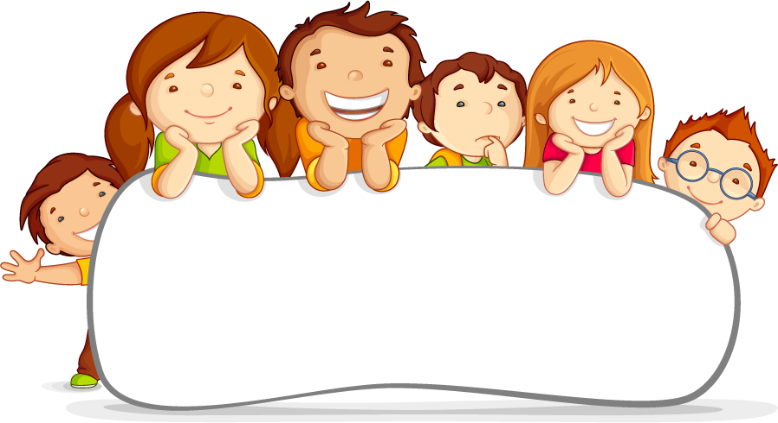
Luyện Đọc lại

Slide 18
Nghe phú ông trách,/ cậu bé hỏi://
- Cháu bảo đón Thần Mặt Trời,/ sao ông lại đi nhốt Thần Mặt Trời vào túi?//
Phú ông lúng túng,/ vội xin cậu bé mách cho cách làm.//
Cậu bé cười ngặt nghẽo rồi chỉ vào tòa nhà,/ nói://
- Ông phải làm thật nhiều cửa sổ!// Ánh nắng là nguồn sáng vô giá.// Nó làm cho nhà ở khô ráo,/ không khí trong lành,/ da dẻ hồng hào,/ khỏe mạnh.// Hãy đưa nguồn sáng đó vào các phòng,/ chắc chắn mọi người sẽ khỏe lại.//
Phú ông nghe theo.// Quả nhiên,/ ít lâu sau,/ cả nhà đều khỏi bệnh/ và trở nên vui vẻ.

Slide 19
Vận dụng

Slide 20
Nêu một số lợi ích của ánh nắng Mặt Trời mà các em biết.

Slide 21
Chúc các em học tập tốt!

